Slide 1
Schule und FASD - unmöglich?! Seminar „Weiterbildung zur FASD-Fachkraft“ Berlin 2019
Referent A. Bogner, Rektor a.D.
Bitte keine Fotos von Folien ablichten, auf denen Personen abgebildet sind.
© in Teilen 2016 Härter/Uhl, Fachtagung FASD Deutschland in Würzburg

Slide 2
Überblick über den Nachmittag:
Vorstellung
Einstieg: aktueller Anlass Studie zu passivem Alkoholgenuss/BR3/arte
Einführung FASD aus schulischer Sicht
Partner-/Gruppenarbeit (ca. 30min)
Auswertung
Kaffeepause (gegen 14.45h)
Blickwinkel FASD-Schule-Eltern (Adoptiv, Pflege, leiblich)
Blickwinkel FASD-Schule-Betroffene
Blickwinkel FASD-Schule-Lehrer
Blickwinkel FASD-Schule-Schulleitung
Präventionsmöglichkeiten
Positive Aspekte
Zusammenfassung und Fragen, Feedback

Slide 3
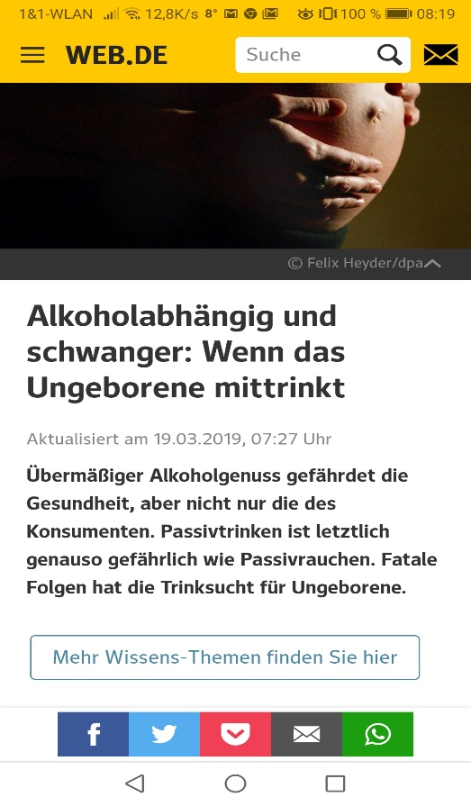
Aktuell – Veröffentlichung einer Studie:
Mit dem «Passivtrinken» befasst sich eine Studie des Münchner Instituts für Therapieforschung (IFT), die gestern vor einer Woche im Fachmagazin «BMC Medicine» veröffentlicht wurde.
Unterschiedliche Interpretation der Studie durch teilweise Unwissen der Redakteure!
Die Folgen sind fatal!!!
PS: Einen Tag später Anruf von arte wegen eines geplanten Fernsehberichts
Hinweis auf BR3 „kontrovers“ heute Abend 21h (oder Mediathek)

Slide 4
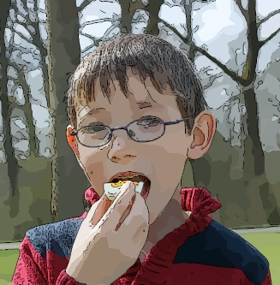
Was haben alle diese Menschen gemeinsam?

Slide 5
Sie sind behindert aus dem gleichen Grund:

Slide 6
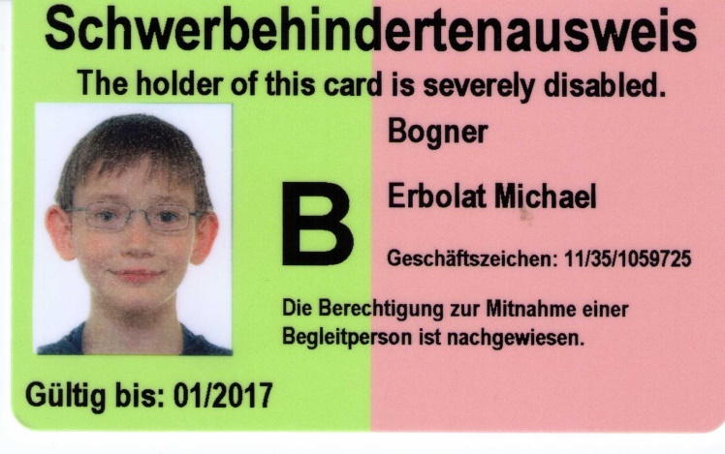
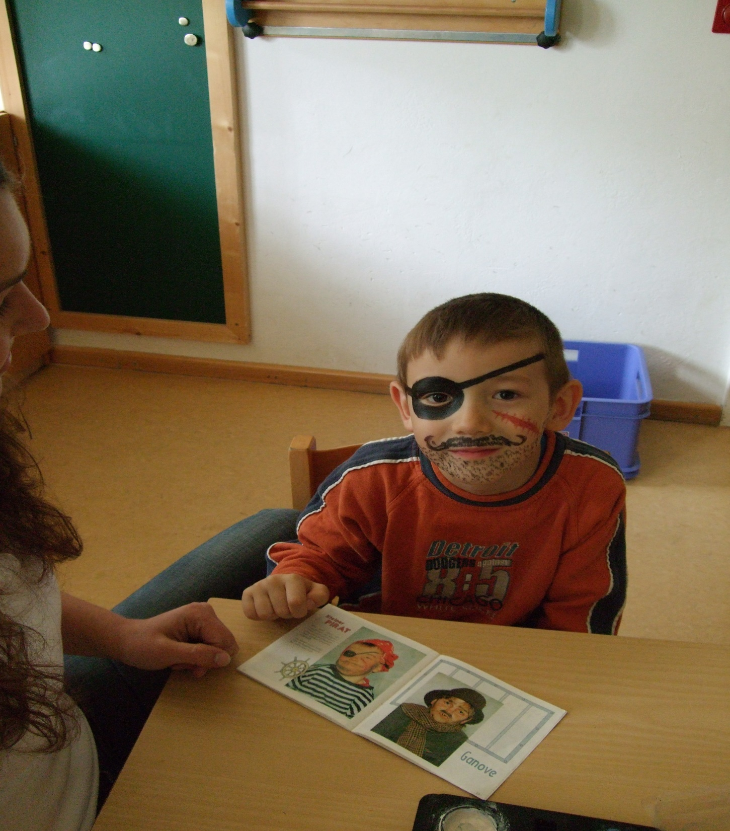
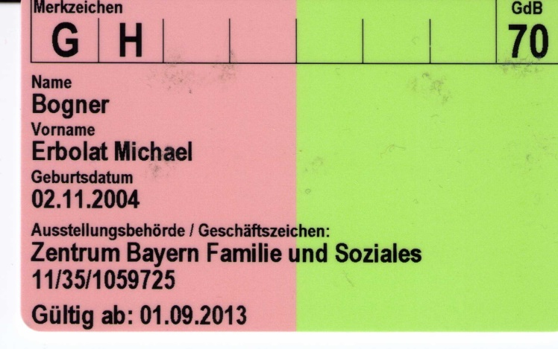

Slide 7
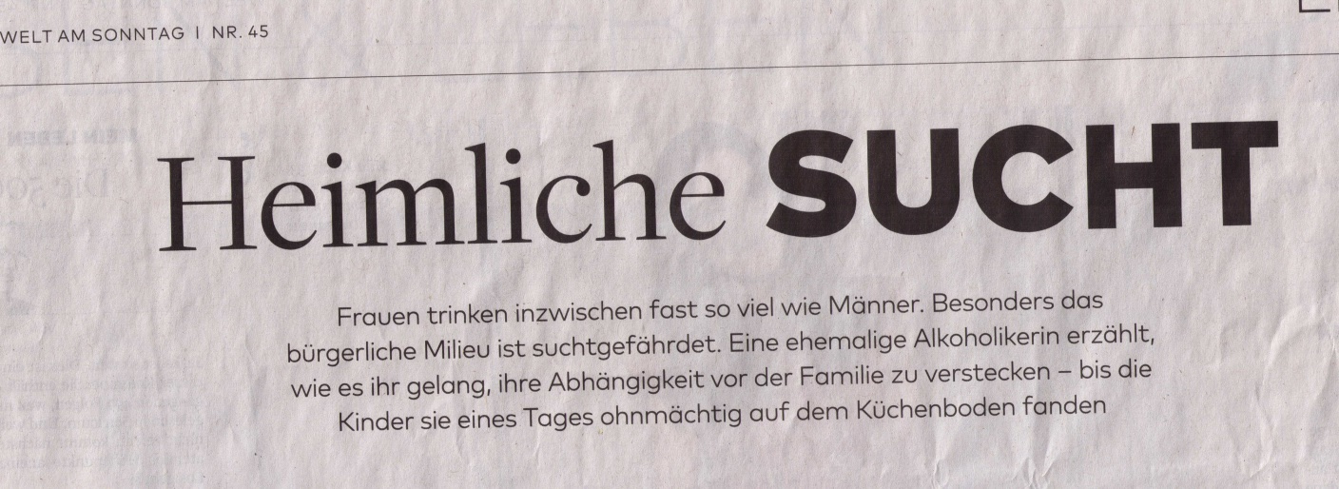
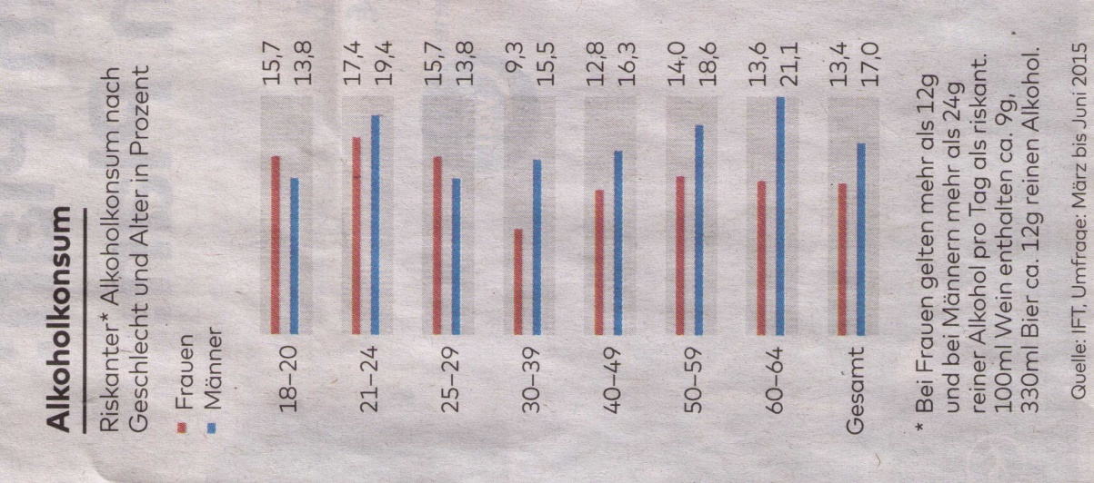
Welt am Sonntag vom 6.11.2016
Quelle: IFT (Institut für Therapieforschung), Umfrage März bis Juni 2015

Slide 8
FASD in Zahlen (Tendenz steigend*)
737000 Kinder (Geburten in Deutschland 2015)
Ca. 12000 (davon alkoholbedingte Schäden)
Ca. 2500 (mit Vollbild)
*Nachrichtenmeldung am 9.9.2017

Slide 9
300 Schüler -> 5 und mehr Betroffene
Je niedriger das Schulniveau, desto größer die Wahrscheinlichkeit, dass die Zahl höher ist.
(geschätzte Zahl an meiner ehemaligen Schule im Zeitraum 2014-2018 ca. 20 pro Schuljahr, keiner hatte Diagnose FASD)
„FASD zählt zu den häufigsten bereits bei der Geburt vorliegenden Behinderungen. Sie ist zu 100% vermeidbar!“
(Die Drogenbeauftragte der Bundesregierung)

Slide 10
Partnerarbeit:
Suchen Sie zu den beiden Symptomen für FASD schulrelevante Beispiele (1+2, 3+4, 5+6 jeweils einer Farbe), etwa 5min
Gruppenarbeit:
Finden Sie sich in der Gruppe (gleiche Farbe) zusammen und stellen Sie Ihre gefundenen Beispiele vor, etwa 20min
Auswertung:
Berichten Sie kurz über die Arbeit in ihrer Gruppe (Gruppensprecher), etwa 10min

Slide 11
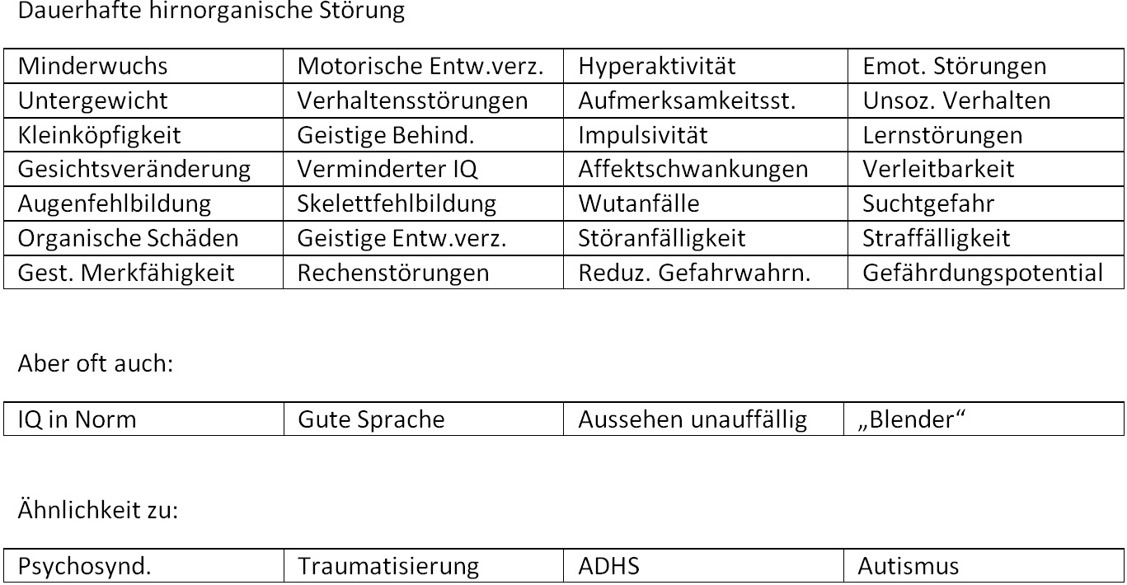
Lebenslang durch Alkohol - FASD
Fetal Alcohol Spectrum Disorder
= dauerhafte hirnorganische Störung
*
rom
*Hirnverletzungen oder Hirnhautentzündung…

Slide 12
Sichtweise (Adoptiv- und Pflege-)eltern
Nur wenige Kinder werden richtig diagnostiziert.
Bei uns dauerte es von Mai 2011- Juni 2012 (5xErlangen), ab September hatte Michael einen Schulbegleiter, seit der 6.Klasse Montessori-Schule hat er zwei.
Aber: Frühe Diagnose ist entscheidend wichtig für positive Entwicklungsbedingungen und den schulischen Erfolg.

Slide 13
Sichtweise leibliche Eltern
Eltern müssen sich Hilfe holen… Aber der Weg wird kein leichter sein…
„nur“ Ritalin ist auch keine Lösung!
…trotz Unheilbarkeit der Behinderung!

Slide 14
Sichtweise des Betroffenen selbst
Kann sein Verhalten weder erklären noch nachhaltig ändern aus eigener Kraft…
Vergisst Regeln | Streitet fast täglich | Erhält häufig Schulstrafen
Lernt ohne Wirkung | Fühlt sich nicht verstanden | Ist von Schule frustriert
Hat schlechte Noten | Ist im Gespräch einsichtig | Zeigt irgendwann Vermeidungsstrategien
…findet, dass Schule nervt und irgendwann ätzend ist!

Slide 15
Sichtweise Schule
Aber trotzdem:
häufige Abbrüche, Ausschlüsse
hohe Belastung/Stress bei Kindern, Eltern, Lehrern
Diagnoseverfahren, Antrag auf Behindertenausweis, Eingliederungshilfe dauert, hakt, macht Probleme
nur wenige sonderpädagogische Stunden
sehr oft Überforderung aller Beteiligten, kein Schulbegleiter
-> weitere psychische Störungen sind oft die Folge
Buchtipp: „FASD und Schule“ von Anna Schlachtberger (Juni 2017)

Slide 16
Sichtweise Schulleiter
- Fürsorgepflicht für meine Lehrer und ALLE Schüler
Kann Eltern nicht zu ihrem „Glück“ zwingen
Wenig Präventionsmöglichkeiten:
Ausstellung ZERO
Webseite „Was wissen SchülerInnen über FASD?“
Wirken ab Klasse 8 an der eigenen Schule
Suchtarbeitskreis auf Schulamtsebene

Slide 17
Was, wenn doch…?
Aus eigener Erfahrung:
- Eltern fair beraten über Alternativschulen (Inklusion, vor allem mit den jetzigen Mitteln, kann nicht alles lösen!!!)
WENIGE Regeln mit klaren Konsequenzen
Lehrer müssen auch aushalten können
POSITIVE Einstellung (FASD-Kinder handeln nicht vorsätzlich)
Weniger reden, mehr mit Gesten und Gebärden arbeiten
Auf besondere Situationen langfristig vorbereiten
Belohnungssystem (positive „Erpressung“)
Bei Ämtern, Ärzten und Therapien nicht nachlassen
Klare Planung mit möglichst wenig Änderungen

Slide 18
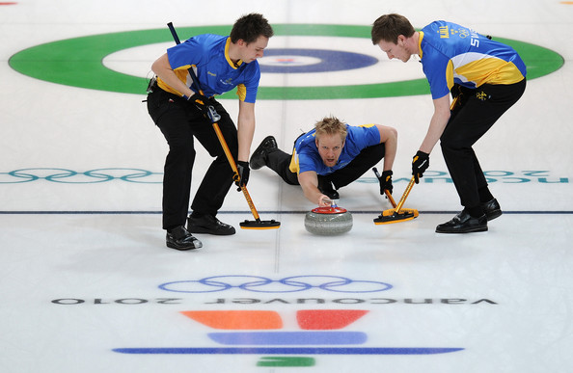
FASD und Schule – unmöglich?!
Reizarme Umgebung für FASD-Kinder, zahlreiche Lernanreize für den Rest???
Widerspruch?!: Vermeidung von „Helikopter-Eltern“ und das „Curling-Prinzip“ (nach Jesper Juul)*
Ohne begleitende geeignete Therapie (sensorisch-integrative?) und ohne Schulbegleitung wird FASD-Kinder inkludieren eigentlich fast unmöglich
Und wenn man 3-4 FASD-Kinder in der Regelklasse vorfindet?...
*der Mensch mit FASD ist der Curlingstein, die Begleiter fegen mit dem Besen das Eis, damit es besser läuft

Slide 19
Was uns häufig nicht gelingt…
Fördern der Stärken statt Bestrafen eines nicht absichtlichen Fehlverhaltens

Slide 20
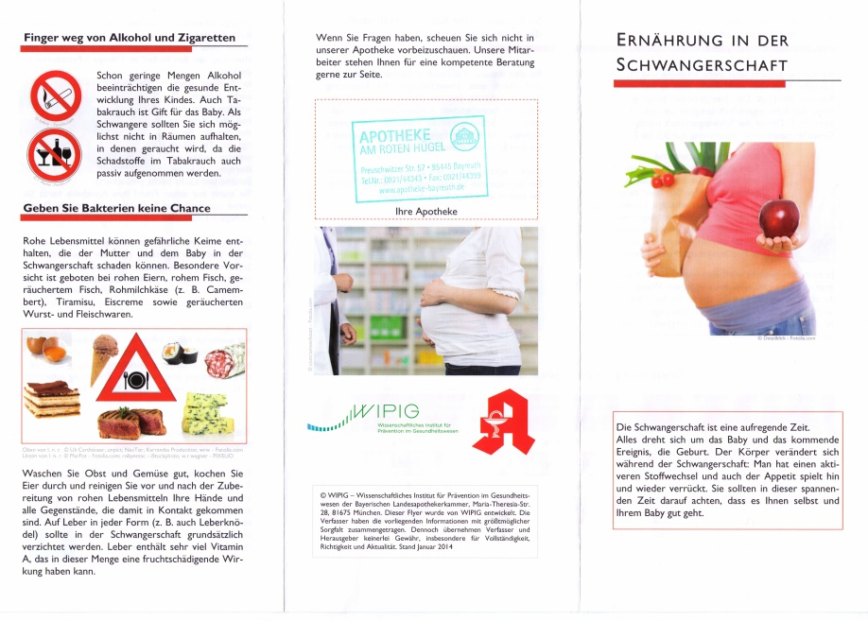
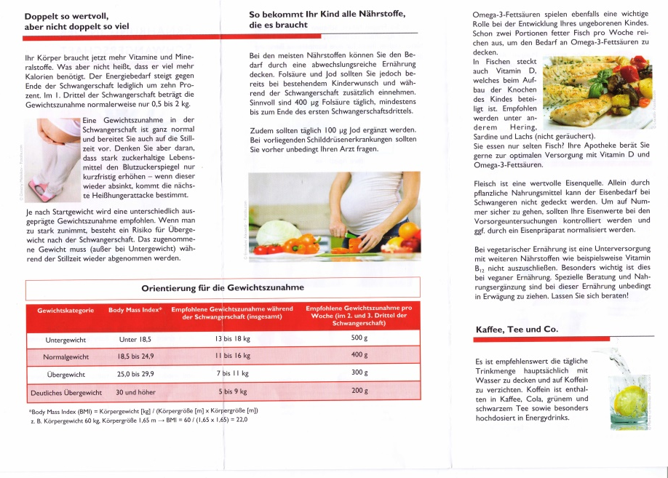
Bessere Prävention*!?!
Beispiel: Flyer „Ernährung in der Schwangerschaft“, hrsg. 2014 vom Wissenschaftlichen Institut für Prävention im Gesundheitswesen der Bayerischen Landesapothekerkammer
Prävention
heißt Aufklärung

Slide 21
Bessere Prävention!?! (Teil 2)
Beispiel: Warnhinweise auf Alkoholika flächendeckend und verständlich gestalten
Nicht so:
Sondern so:
Schwanger?
KEIN Alkohol!
Und zwar die des UNGEBORENEN

Slide 22
Bessere Prävention (Teil 3):
Ausstellung ZERO - Begehbare Gebärmutter Sponsoren suchen
Mein Angebot: ich komme auch in Schulen
alf.bogner@gmail.com
Meine Webseite (mit Hauptschülern erstellt)
http://schule-fasd.de
Nutzen der verfügbaren Medien
Offizielle Seite von FASD-Deutschland e.V.
http://fasd-deutschland.de

Slide 23
Sieht so ein unglückliches Kind aus?

Slide 24
Also: nicht dumm, faul, frech und unerzogen…, sondern lebenslänglich behindert durch Alkohol!

Slide 25
Früchte von 9 Jahren harter Arbeit…

Slide 26
Früchte von 9 Jahren harter Arbeit…

Slide 27
Auf einem guten Weg: wenn der Träger der beiden Schulbegleiter des Sohnes ohne Aufforderung eine Infoveranstaltung anbietet…
*fasd*

Slide 28
Wenn wir das eines Tages flächendeckend gemeinsam schaffen…

Slide 29
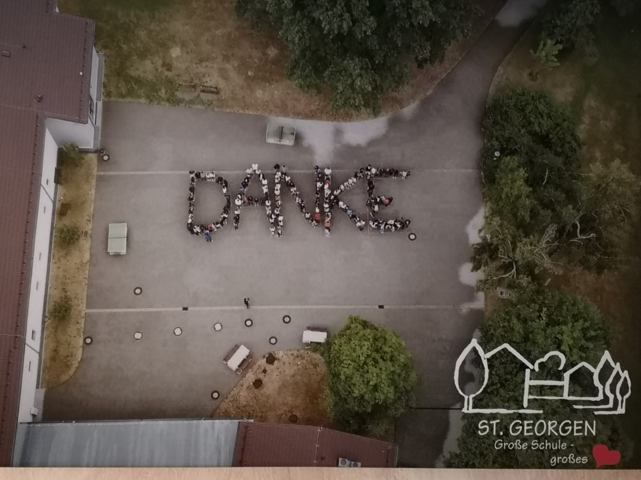
…brauchen wir irgendwann keine Fachkräfte für FASD mehr! – noch Fragen?
Vielen Dank für die Aufmerksamkeit!

Slide 30
PS: noch schnell 3 Filmtipps…

